Slide 1
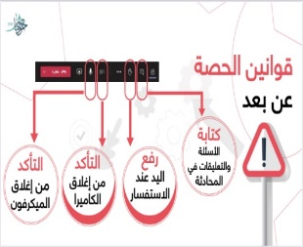
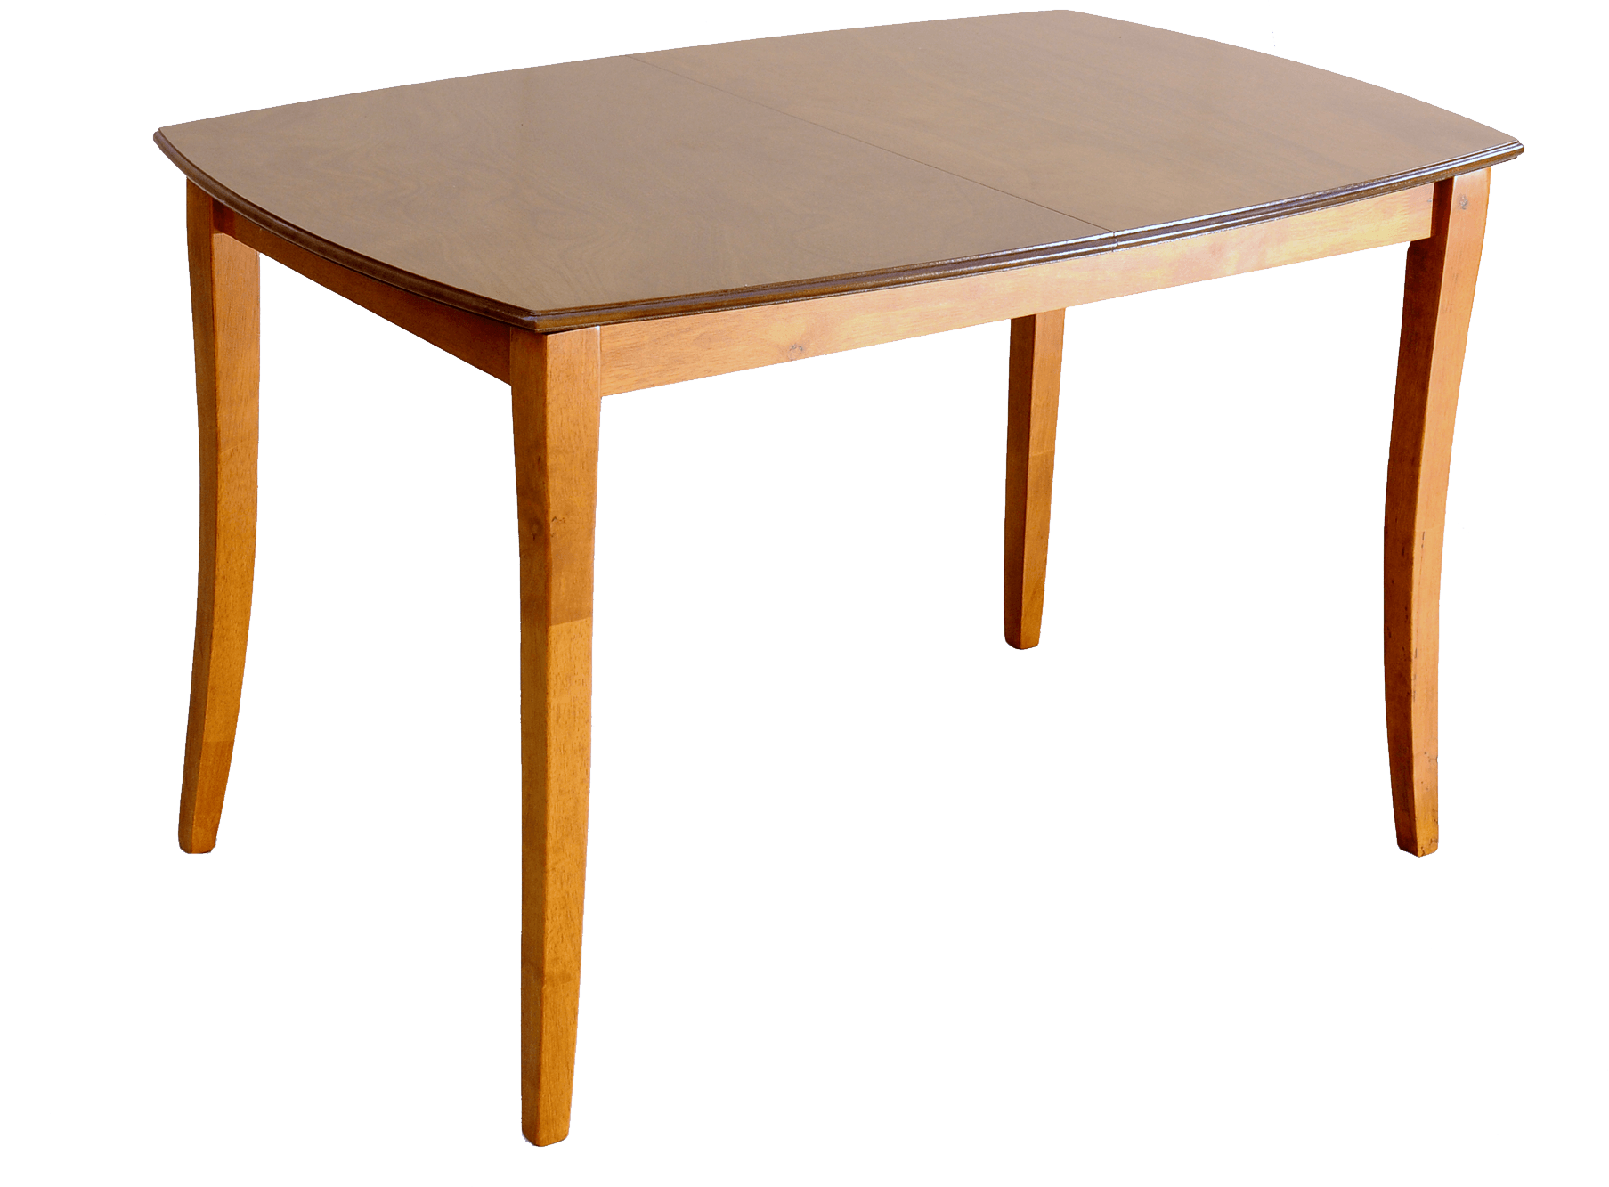
الواجب
الغلق
التقويم
العرض
الأهداف
التمهيد
خبرات
سابقة
بسم الله الرحمن الرحيم
نجمة اليوم
اليوم: الاربعاء
الموضوع :
نظرية الخلية
قراءة الصور
التاريخ:1443/1/24 هـ
المادة: علوم
الحوار والنقاش
حكمة اليوم :
اغرس اليوم شجرة
تنعم في ظلها غداً
التفكير الناقد

Slide 2
الواجب
الغلق
التقويم
العرض
الأهداف
التمهيد
خبرات
سابقة
نجمة اليوم
قراءة الصور
الحوار والنقاش
التفكير الناقد

Slide 3
الواجب
الغلق
التقويم
العرض
الأهداف
التمهيد
خبرات
سابقة
نجمة اليوم
قراءة الصور
الحوار والنقاش
التفكير الناقد

Slide 4
الواجب
الغلق
التقويم
العرض
الأهداف
التمهيد
خبرات
سابقة
نجمة اليوم
استكشف
قراءة الصور
https://www.youtube.com/watch?v=HYHXpU7fW6M
الحوار والنقاش
التفكير الناقد

Slide 5
الواجب
الغلق
التقويم
العرض
الأهداف
التمهيد
خبرات
سابقة
نجمة اليوم
قراءة الصور
الحوار والنقاش
التفكير الناقد

Slide 6
الواجب
الغلق
التقويم
العرض
الأهداف
التمهيد
خبرات
سابقة
نجمة اليوم
قراءة الصور
الحوار والنقاش
التفكير الناقد

Slide 7
الواجب
الغلق
التقويم
العرض
الأهداف
التمهيد
خبرات
سابقة
نجمة اليوم
قراءة الصور
الحوار والنقاش
التفكير الناقد

Slide 8
الواجب
الغلق
التقويم
العرض
الأهداف
التمهيد
خبرات
سابقة
نجمة اليوم
قراءة الصور
الحوار والنقاش
التفكير الناقد

Slide 9
الواجب
الغلق
التقويم
العرض
الأهداف
التمهيد
خبرات
سابقة
نجمة اليوم
قراءة الصور
الحوار والنقاش
التفكير الناقد

Slide 10
الواجب
الغلق
التقويم
العرض
الأهداف
التمهيد
خبرات
سابقة
نجمة اليوم
قراءة الصور
الحوار والنقاش
التفكير الناقد

Slide 11
الواجب
الغلق
التقويم
العرض
الأهداف
التمهيد
خبرات
سابقة
نجمة اليوم
قراءة الصور
الحوار والنقاش
التفكير الناقد

Slide 12
الواجب
الغلق
التقويم
العرض
الأهداف
التمهيد
خبرات
سابقة
نجمة اليوم
قراءة الصور
الحوار والنقاش
التفكير الناقد

Slide 13
الواجب
الغلق
التقويم
العرض
الأهداف
التمهيد
خبرات
سابقة
نجمة اليوم
قراءة الصور
الحوار والنقاش
التفكير الناقد

Slide 14
الواجب
الغلق
التقويم
العرض
الأهداف
التمهيد
خبرات
سابقة
نجمة اليوم
قراءة الصور
الحوار والنقاش
التفكير الناقد

Slide 15
الواجب
الغلق
التقويم
العرض
الأهداف
التمهيد
خبرات
سابقة
نجمة اليوم
قراءة الصور
الحوار والنقاش
التفكير الناقد

Slide 16
الواجب
الغلق
التقويم
العرض
الأهداف
التمهيد
خبرات
سابقة
نجمة اليوم
قراءة الصور
الحوار والنقاش
التفكير الناقد

Slide 17
الواجب
الغلق
التقويم
العرض
الأهداف
التمهيد
خبرات
سابقة
نجمة اليوم
قراءة الصور
الحوار والنقاش
التفكير الناقد

Slide 18
الواجب
الغلق
التقويم
العرض
الأهداف
التمهيد
خبرات
سابقة
نجمة اليوم
قراءة الصور
الحوار والنقاش
التفكير الناقد

Slide 19
الواجب
الغلق
التقويم
العرض
الأهداف
التمهيد
خبرات
سابقة
نجمة اليوم
قراءة الصور
الحوار والنقاش
التفكير الناقد

Slide 20
الواجب
الغلق
التقويم
العرض
الأهداف
التمهيد
خبرات
سابقة
نجمة اليوم
قراءة الصور
الحوار والنقاش
التفكير الناقد

Slide 21
الواجب
الغلق
التقويم
العرض
الأهداف
التمهيد
خبرات
سابقة
نجمة اليوم
قراءة الصور
الحوار والنقاش
التفكير الناقد

Slide 22
الواجب
الغلق
التقويم
العرض
الأهداف
التمهيد
خبرات
سابقة
نجمة اليوم
قراءة الصور
الحوار والنقاش
التفكير الناقد

Slide 23
الواجب
الغلق
التقويم
العرض
الأهداف
التمهيد
خبرات
سابقة
نجمة اليوم
قراءة الصور
الحوار والنقاش
التفكير الناقد

Slide 24
الواجب
الغلق
التقويم
العرض
الأهداف
التمهيد
خبرات
سابقة
نجمة اليوم
قراءة الصور
الحوار والنقاش
التفكير الناقد

Slide 25
الواجب
الغلق
التقويم
العرض
الأهداف
التمهيد
خبرات
سابقة
نجمة اليوم
قراءة الصور
الحوار والنقاش
التفكير الناقد

Slide 26
الواجب
الغلق
التقويم
العرض
الأهداف
التمهيد
خبرات
سابقة
نجمة اليوم
قراءة الصور
الحوار والنقاش
التفكير الناقد

